Slide 1
Klub Ekonomskog instituta, Zagreb
MAKROEKONOMSKA ANALIZA IZVOZNE KONKURENTNOSTI PREHRAMBENE INDUSTRIJE REPUBLIKE HRVATSKE
dr.sc. Goran Buturac, urednik
dr.sc. Maruška Vizek

Slide 2
CILJ ISTRAŽIVANJA
nove spoznaje o izvoznoj konkurentnosti prehrambene industrije:
  uzroci i trendovi nastajanja promjena
  komparativne prednosti i specijalizacija
  značaj izvoza prehrambene industrije
  čimbenici unapređenja izvozne konkurentnosti

Slide 3
REZULTATI ISTRAŽIVANJA

Slide 4
OSNOVNI TRENDOVI
izvozni rast
neelastičnost potražnje
rast izvozne orijentiranosti
vanjsko-trgovinski deficit
izvozna koncentracija

Slide 5
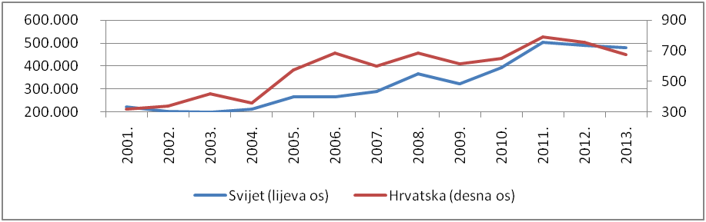
IZVOZ PREHRAMBENIH PROIZVODA

Slide 6
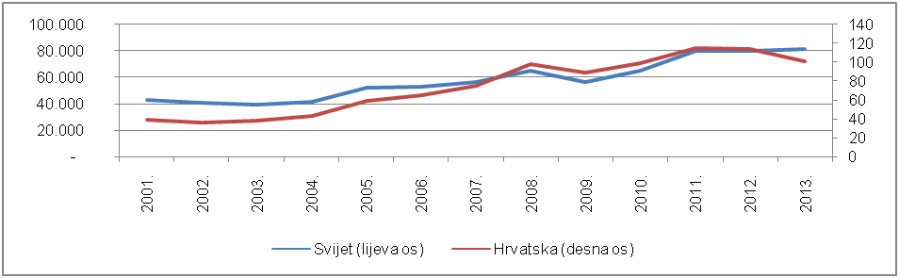
IZVOZ PIĆA

Slide 7
CEFTA
najvažnije izvozno tržište
vanjsko-trgovinski suficit
najveći broj proizvoda s komparativnim prednostima
vodeći proizvodi: konditorski proizvodi, pivo, voda, riba
promjena uvjeta nakon ulaska Hrvatske u EU
najnoviji trendovi: pad izvozne konkurentnosti

Slide 8
EU 15 – “stare” članice EU
vodeći proizvodi: riba, meso, umaci, proizvodi od brašna
veliki vanjsko-trgovinski deficit
značajna proizvodna i tržišna koncentracija
mali broj proizvoda s komparativnim prednostima
relativno najveća jedinična cijena izvoza
najnoviji trendovi: pad izvozne konkurentnosti

Slide 9
NMS 12 – nove članice EU
vodeći proizvodi: šećer, umaci, voda, konditorski proizvodi, meso
veliki vanjsko-trgovinski deficit
značajna proizvodna i tržišna koncentracija
mali broj proizvoda s komparativnim prednostima
nedovoljna izvozna orijentiranost i razina specijalizacije
najnoviji trendovi: pad izvozne konkurentnosti

Slide 10
RUSIJA
1,7 posto izvoza
komparativne prednosti nedovoljno razvijene
izvozni rast
vanjsko-trgovinski suficit
vodeći proizvodi: juhe, umaci, keksi, vino
najnoviji trendovi: rast izvozne orijentiranosti

Slide 11
TURSKA
brzo rastuće tržište
0,2 posto izvoza
neiskorišteni potencijali
vanjsko-trgovinski deficit
vodeći proizvodi: slad pržen ili nepržen, biljna ulja, maslinovo ulje
najnoviji trendovi: nedovoljan rast izvozne orijentiranosti

Slide 12
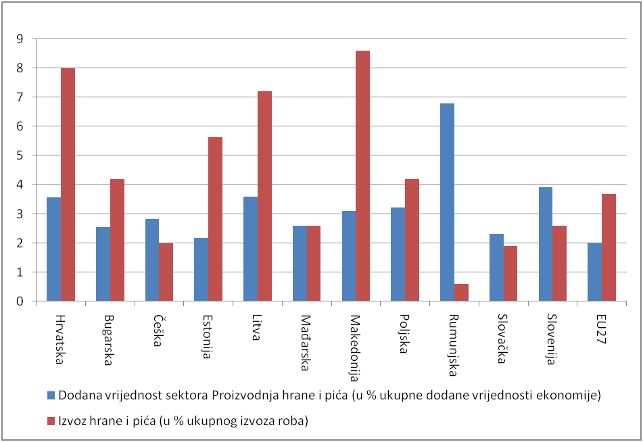
ZNAČAJ PREHRAMBENE INDUSTRIJE

Slide 13
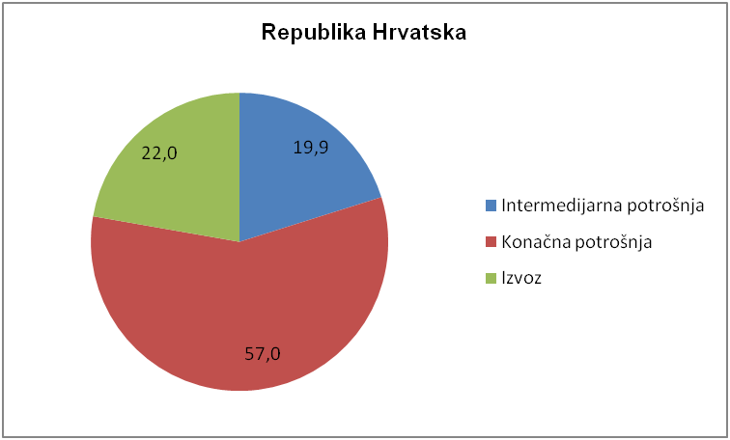
STRUKTURA UPORABE HRANE I PIĆA

Slide 14
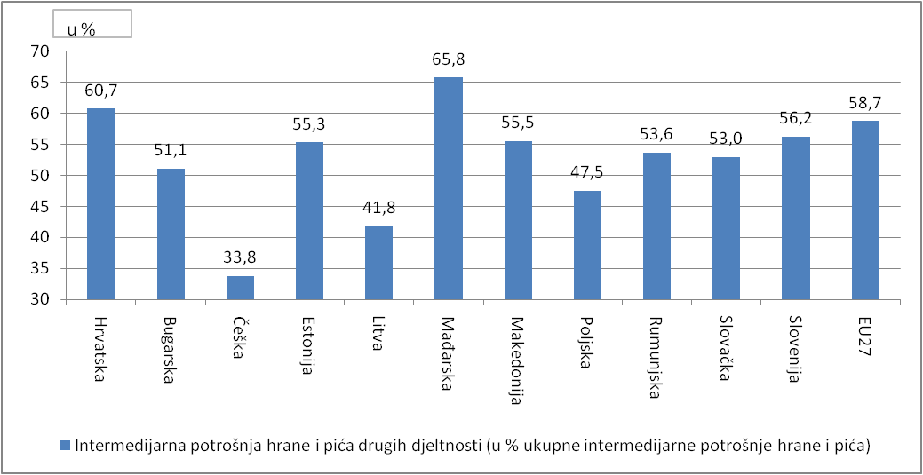
INTERMEDIJARNA POTROŠNJA HRANE I PIĆA

Slide 15
MULTIPLIKATORI OUTPUTA
 | Multiplikator tipa I | Multiplikator tipa 2
Hrana i piće (P, Č) | 1.96 | 2.53
Odjeća, krzno (P) | 1.46 | 2.28
Koža i proizvodi od kože (P) | 1.53 | 2.11
Drvo, proizvodi od drva i pluta (P) | 1.94 | 2.75
Celuloza, papir, proizvodi od papira (Č) | 1.83 | 2.45
Usluge tiskanja i usluge u vezi s tiskanjem (Č) | 1.62 | 2.30
Kemikalije, kemijski proizvodi i umjetna vlakana (P) | 1.66 | 2.14
Proizvodi od gume i plastike (P) | 1.62 | 2.16
Ostali nemetalni mineralni proizvodi (P, Č) | 1.97 | 2.59
Osnovni metali (P) | 1.63 | 2.15
Proizvodi od metala (P, Č) | 1.75 | 2.45
Strojevi i uređaji (P, Č) | 1.72 | 2.39
Uredski strojevi i računala (Č) | 1.69 | 2.43
Električni strojevi i aparati (P) | 1.70 | 2.29
Radiotelevizijska i komunikacijska oprema i aparati (P) | 1.80 | 2.47
Motorna vozila, prikolice i poluprikolice (P) | 1.98 | 2.71
Namještaj (Č) | 1.77 | 2.48

Slide 16
PERSPEKTIVE RAZVOJA I OČEKIVANJA
nastavak jačanja izvozne orijentiranosti
sve veća izloženost kretanjima na globalnom tržištu
rast konkurencijskog pritiska
manji utjecaj gospodarskih prilika, veći konkurencije
značajniji rast uvjetovan ulaganjima u inovacije i istraživanje tržišta
uloga države

Slide 17
ZAKLJUČAK
usporavanje izvoznog rasta
konkurencijski pritisak
izražena koncentracija
usmjerenost na rastuća tržišta
strateški značaj

